Slide 1
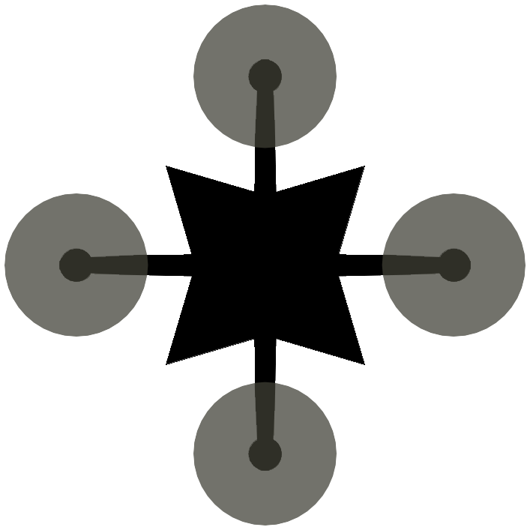
KIT
ROKOPTER

Slide 2
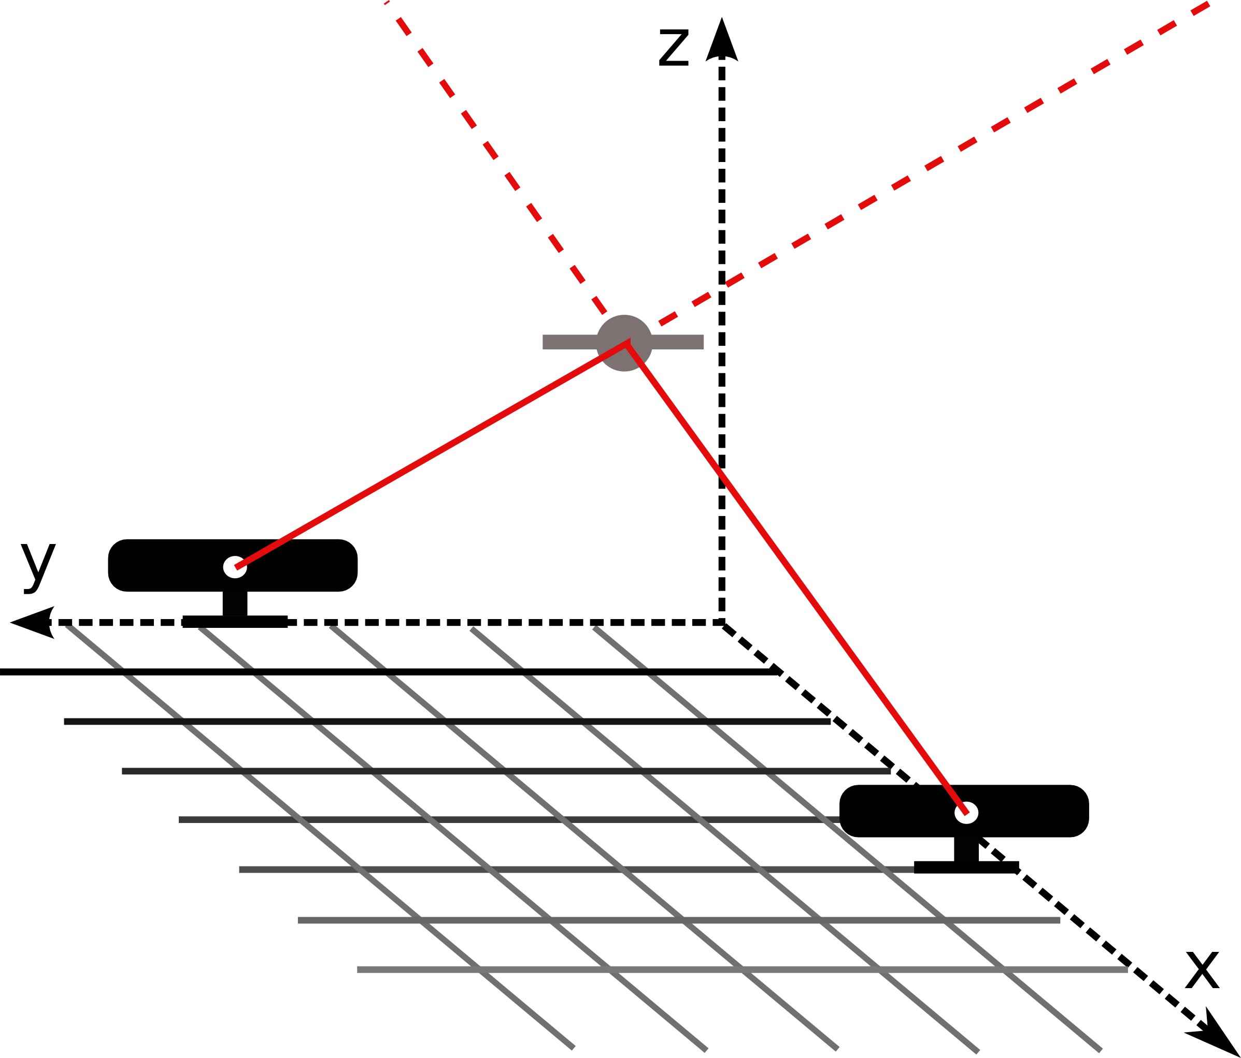

Positionsmodul

Slide 3
Aufgabenstellung
Multikamerakalibrierung
Berechnung der Positionen aus Kameradaten
Berechnung des Trackingbereiches

Slide 4
Herausforderungen
Problem: Multikamerakalibrierung
      Lösung: amcctoolbox
Problem: Transformation des Kamerakoordinatensystems
      Lösung: Mittels Schnittgerade der Kameraebene mit der Bodenebene

Slide 5
Herausforderungen
Problem: Geschwindigkeit der Positionsberechnung
    Lösung: Berechnung ohne Matlab
Problem: Finden einer geeigneten Form des Trackingbereiches
    Lösung: Zwei Pyramiden

Slide 6
Herausforderungen
Problem: Gegenübergestellte Kameras liefern ungenaue Daten
      Lösung: Verwerten der Daten nur bei Winkel > PI/8
Problem: Synchronisation der Kameradaten
      Lösung: Zeitsynchronisation mit NTP

Slide 7
Endergebnis
Tracken funktioniert schnell genug bei langsamen Bewegungen
Die Crazyflies sind leider zu schnell
Rauschen <1mm bei stehendem Quadrokopter
Fehler ca. 10-20cm aufgrund ungenauer Kalibrierung

